Slide 1
ЭКЗАМЕНЫ
ЭКЗАМЕНЫ
ЭКЗАМЕНЫ
ЭКЗАМЕНЫ

Slide 2
«Интервью, экзамены и тесты сами по себе не сложны; пугает то, что связано с этими событиями: страх, сомнение и неуверенность».
Роберт Холден

Slide 3
Мысленные стратегии преодоления страхов
Вызывающая страх мысль:
«Я должен был больше учить».
Рациональные спасительные мысли:
«Не существует абсолютной мерки, до какого именно момента во время подготовки к экзаменам следует учить. Кроме того, у каждого, кто идет на экзамен, есть пробелы в знаниях, никто не овладевает материалом на 100 %. Даже если в сравнении с другими я знаю намного меньше, это не значит, что я должен сходить с ума. Вместо этого я строю определенный план, какой материал мне следует внимательно изучить».

Slide 4
Мысленные стратегии преодоления страхов
«В мою голову ничего больше не может войти».
«Я должен был значительно раньше начать готовиться, теперь мне просто не хватит времени для основательной подготовки».
«Я слишком глуп, чтобы понять этот материал»
«Я не имею права делать ошибки».

Slide 5
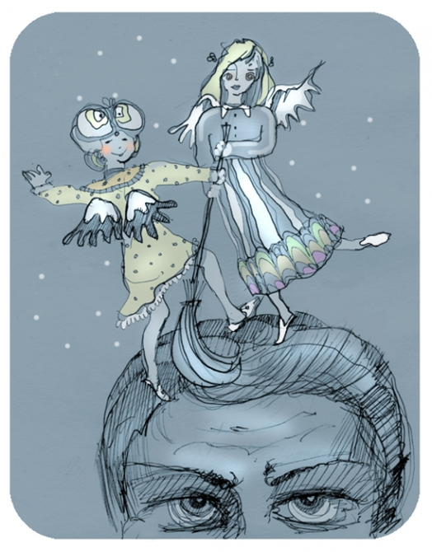
СКВЕРНЫЕ МЫСЛИ — ПРОЧЬ!!

Slide 6
СТОП
РАССЛАБЛЕНИЕ
МЫСЛИ О ЧЕМ-ТО ПРИЯТНОМ ИЛИ НЕЙТРАЛЬНОМ
СПОКОЙСТВИЕ

